Slide 1
LA CERTIFICATION PIX EVALANG LE DNB séries générales et professionnelles (Diplôme National du Brevet)
Collège Jean Racine
4 novembre 2024
Notes:
Ce modèle peut être utilisé comme fichier de démarrage pour présenter des supports de formation à un groupe.
Sections
Cliquez avec le bouton droit sur une diapositive pour ajouter des sections. Les sections permettent d’organiser les diapositives et facilitent la collaboration entre plusieurs auteurs.
Notes
Utilisez la section Notes pour les notes de présentation ou pour fournir des informations supplémentaires à l’audience. Affichez ces notes en mode Présentation pendant votre présentation.
N’oubliez pas de tenir compte de la taille de la police (critère important pour l’accessibilité, la visibilité, l’enregistrement vidéo et la production en ligne)
Couleurs coordonnées
Faites tout particulièrement attention aux diagrammes, graphiques et zones de texte.
Tenez compte du fait que les participants imprimeront la présentation en noir et blanc ou nuances de gris. Effectuez un test d’impression pour vérifier que vos couleurs s’impriment correctement en noir et blanc intégral et nuances de gris.
Graphiques, tableaux et diagrammes
Faites en sorte que votre présentation soit simple : utilisez des styles et des couleurs identiques qui ne soient pas gênants.
Ajoutez une étiquette à tous les graphiques et tableaux.

Slide 2
Le numérique est devenu incontournable à l’école, dans nos vies personnelles et professionnelles. Le dispositif Pix de développement et de certification des compétences numériques permet une montée en compétences progressive tout au long de la scolarité, avec une certification obligatoire en 3ème , Terminale, BTS/BTSA et CPGE. Plus d’informations, ici : kutt.it/flyeresp
Afin d’accompagner votre enfant dans le développement de ses compétences, celui-ci doit réaliser, comme chaque année, un parcours de rentrée obligatoire et l’envoyer avant la fin du 1er trimestre (6 décembre).
Ce parcours permettra ensuite aux enseignants de l’accompagner durant l’année scolaire dans l’acquisition de nouvelles compétences.
Procédure à suivre :
Se connecter sur e-lyco puis cliquer sur « ELEA ». Accéder au parcours « Pix 3ème » et suivre les instructions pour réaliser le premier parcours proposé. Il faudra suivre la même procédure pour effectuer d’autres parcours tout au long de l’année. Pour vous accompagner, un didacticiel vidéo : kutt.it/videoent
Notes:
Fournissez une brève vue d’ensemble de la présentation. Décrivez l’objectif principal de la présentation et expliquez son importance.
Présentez chaque sujet principal.
Pour fournir une feuille de route à votre audience, vous pouvez répéter cette diapositive de vue d’ensemble tout au long de la présentation afin de mettre en évidence le sujet suivant.

Slide 3
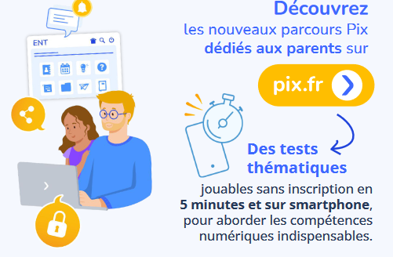
Notes:
Fournissez une brève vue d’ensemble de la présentation. Décrivez l’objectif principal de la présentation et expliquez son importance.
Présentez chaque sujet principal.
Pour fournir une feuille de route à votre audience, vous pouvez répéter cette diapositive de vue d’ensemble tout au long de la présentation afin de mettre en évidence le sujet suivant.

Slide 4
Le ministère de l’éducation nationale et de la jeunesse met en œuvre un plan d’action, dit « Plan langues vivantes », dont l’objectif est que les élèves maîtrisent mieux les langues étrangères grâce à une politique volontariste et coordonnée. Dans ce cadre est créé un test de positionnement numérique en anglais en classe de troisième, « Ev@lang collège ».
À l’issue du test, une fiche de résultats est délivrée aux élèves les positionnant sur l’échelle du Cadre européen commun de référence pour les langues (CECRL). L’enjeu de cette reconnaissance du niveau des élèves est multiple :
les encourager et leur permettre de progresser ;
proposer un outil de pilotage national et académique de la discipline ;
permettre aux équipes pédagogiques de disposer d’outils de suivi des apprentissages.
Notes:
Fournissez une brève vue d’ensemble de la présentation. Décrivez l’objectif principal de la présentation et expliquez son importance.
Présentez chaque sujet principal.
Pour fournir une feuille de route à votre audience, vous pouvez répéter cette diapositive de vue d’ensemble tout au long de la présentation afin de mettre en évidence le sujet suivant.

Slide 5
QUELLES SONT LES MODALITES D’ATTRIBUTION DU BREVET ?
DNB
2025
Niveau de maîtrise du Socle Commun
Epreuves écrites ponctuelles
Epreuve orale de soutenance de projet
Notes:
Fournissez une brève vue d’ensemble de la présentation. Décrivez l’objectif principal de la présentation et expliquez son importance.
Présentez chaque sujet principal.
Pour fournir une feuille de route à votre audience, vous pouvez répéter cette diapositive de vue d’ensemble tout au long de la présentation afin de mettre en évidence le sujet suivant.

Slide 6
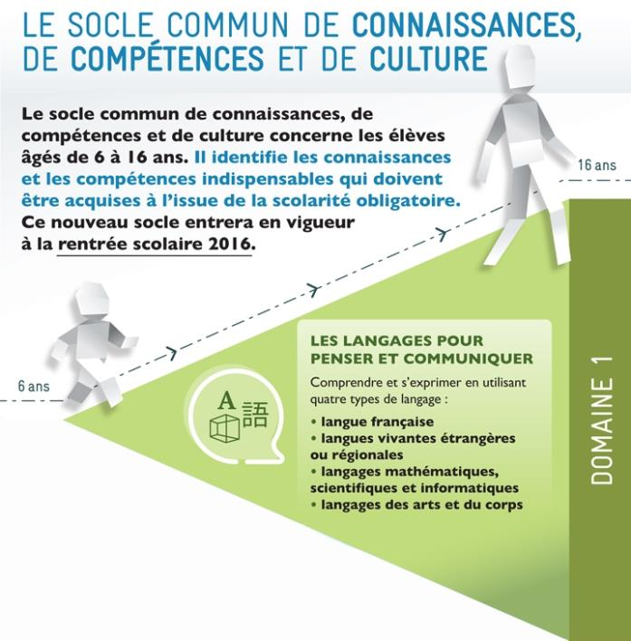
Notes:
Voici un autre exemple de diapositives de vue d’ensemble utilisant des transitions.

Slide 7
Notes:
Voici un autre exemple de diapositives de vue d’ensemble utilisant des transitions.

Slide 8
Notes:
Voici un autre exemple de diapositives de vue d’ensemble utilisant des transitions.

Slide 9
Notes:
Voici un autre exemple de diapositives de vue d’ensemble utilisant des transitions.

Slide 10
Notes:
Voici un autre exemple de diapositives de vue d’ensemble utilisant des transitions.

Slide 11
LA MAITRISE DU SOCLE COMMUN
DE COMPETENCES, DE CONNAISSANCES ET DE CULTURE
La maîtrise du socle commun de connaissances, de compétences et de culture s'appuie sur l'appréciation du niveau atteint dans chacune des quatre composantes du premier domaine (les langages pour penser et communiquer) :
comprendre, s'exprimer en utilisant la langue française à l'oral et à l'écrit ;
comprendre, s'exprimer en utilisant une langue étrangère et, le cas échéant, une langue régionale ;
comprendre, s'exprimer en utilisant les langages mathématiques, scientifiques et informatiques ;
comprendre, s'exprimer en utilisant les langages des arts et du corps ;
et dans chacun des quatre autres domaines :
les méthodes et outils pour apprendre ;
la formation de la personne et du citoyen ;
les systèmes naturels et les systèmes techniques ;
les représentations du monde et l'activité humaine.
Ces différents éléments sont évalués selon une échelle à quatre niveaux :
maîtrise insuffisante, maîtrise fragile, maîtrise satisfaisante et très bonne maîtrise.
Le conseil de fin de cycle en 3ème fait le bilan et positionne les élèves dans chaque domaine.

Slide 12
LA MAITRISE DU SOCLE COMMUN
DE COMPETENCES, DE CONNAISSANCES ET DE CULTURE
Les niveaux de maîtrise sont traduits en points comme suit :
maîtrise insuffisante ➔ 10 points
maîtrise fragile ➔ 25 points
maîtrise satisfaisante ➔ 40 points
très bonne maîtrise ➔ 50 points
TOTAL maximal possible ➔ 400 points
BONUS : s'y ajoutent les points obtenus pour l’enseignement de complément LCA si le candidat l’a suivi et s'il atteint (10 points) ou dépasse (20 points) les objectifs d'apprentissage du cycle.

Slide 13
EPREUVES ECRITES PONCTUELLES
JOUR 1 : Jeudi 26 juin 2025
Epreuve 1 : Français sur 100 points
L’épreuve se compose en 2 parties séparée d’une pause de 15 minutes :
Questions de texte ou image - dictée pendant 1h30
Rédaction pendant 1h30
Epreuve 2 : Mathématiques sur 100 points
- durée : 2h

Slide 14
EPREUVES ECRITES PONCTUELLES
JOUR 2 : vendredi 27 juin 2025
Epreuve 3 : Histoire, géographie, EMC sur 50 points
- Durée : 2h
Epreuve 4 : Sciences sur 50 points
Sciences physiques, SVT, Technologie (2 matières des 3 disciplines seulement)
Durée : 1h
TOTAL maximal possible ➔ 300 points

Slide 15
EPREUVE ORALE
Mercredi 11 juin 2025
L'épreuve orale permet au candidat de présenter l’un des objets d'étude qu'il a mené au cours du cycle 4 dans le cadre de l'un des parcours éducatifs (parcours avenir, parcours citoyen, parcours éducatif de santé, parcours d'éducation artistique et culturelle).
Durée : 15 minutes (5 minutes d’exposé + 10 minutes d’entretien avec le jury)
L’évaluation prend en compte le contenu et la maîtrise de l’exposé mais également la maîtrise de l’expression orale en langue française.
TOTAL maximal possible ➔ 100 points

Slide 16
POUR RESUMER…
Pour obtenir le DNB, l’élève est évalué de 3 manières différentes:
Socle commun de compétences, de connaissances et de culture (cycle 4) /400
Épreuves ponctuelles /300
Oral : soutenance de projet /100
Total /800
Le diplôme national du brevet est attribué quand le
total des points est supérieur ou égal à 400.
Des mentions sont octroyées :
« assez bien » si le total des points est au moins égal à 480 ;
« bien » si ce total est au moins égal à 560 ;
« très bien » si ce total est au moins égal à 640.
À ce jour, aucun texte n’indique la nécessité d’être lauréat du DNB pour rejoindre une classe de seconde (générale ou professionnelle).
Notes:
Voici un autre exemple de diapositive de vue d’ensemble.

Slide 17
L’année de 3ème
Novembre
Janvier
Mars
Mai
Juillet
Décembre
Février
Avril
Juin
Recherche de stage
Portes Ouvertes Lycées
Vœux provisoires d’orientation
Vœux définitifs d’orientation et d’affectation
Conseil de classe du 1er trimestre
Conseil de classe du 2ème trimestre
Conseil de classe du 3ème trimestre
Séquence d’observation en milieu professionnel
Soutenance orale stage
DNB Blanc
Oral DNB
Réunion d’information « après la 3ème »
DNB
Affectation
Notes:
Voici un autre exemple de diapositive de vue d’ensemble.

Slide 18
Merci de votre attention
Notes:
Voici un autre exemple de diapositive de vue d’ensemble.

